Slide 2
B1. Thực hành với AWS IoT core

Slide 3
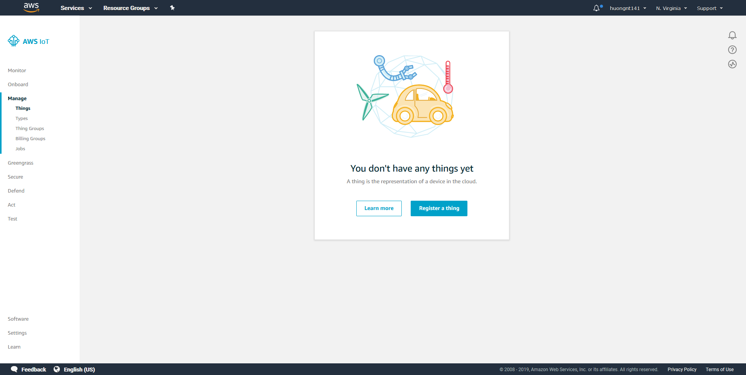
Tạo Thing:

Slide 4
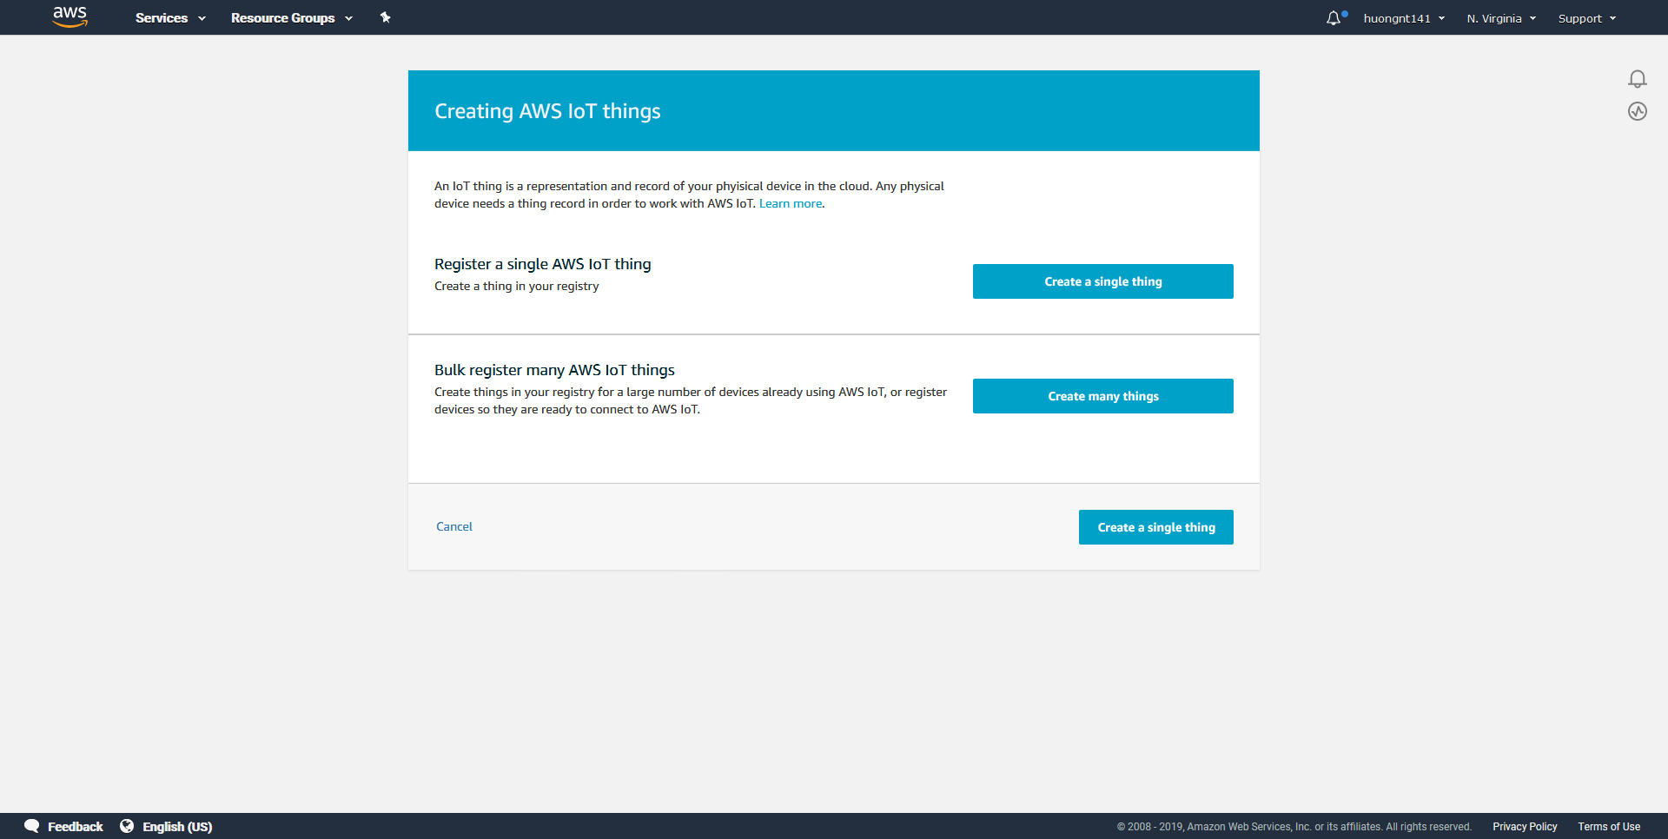
Tạo Thing:

Slide 5
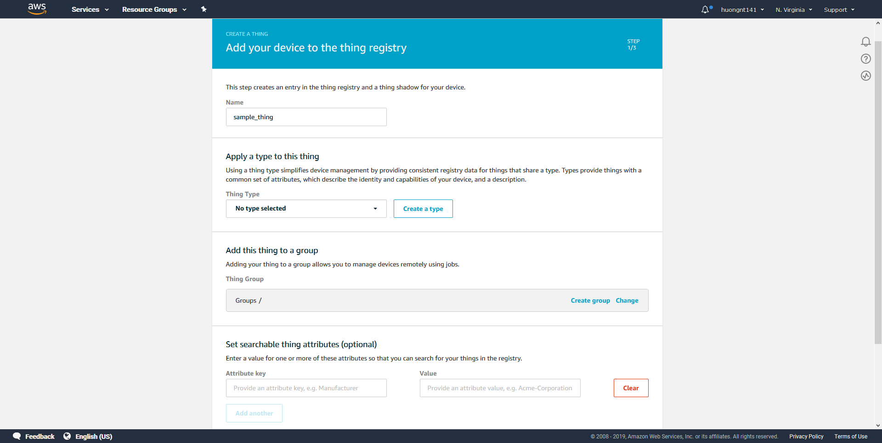
Tạo Thing:

Slide 6
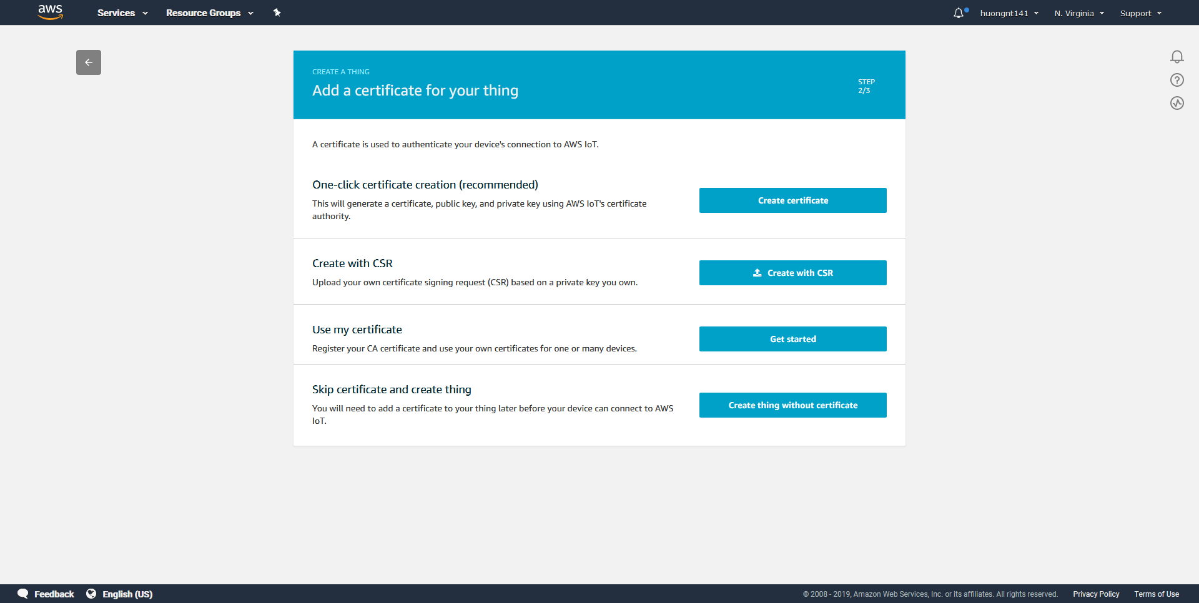
Tạo Certificate cho Thing:

Slide 7
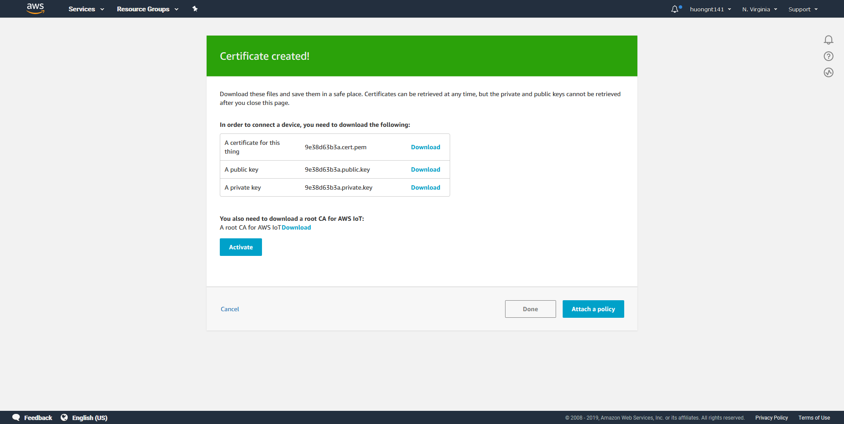
Tạo Certificate cho Thing:
Lưu lại để sử dụng trong bước 3

Slide 8
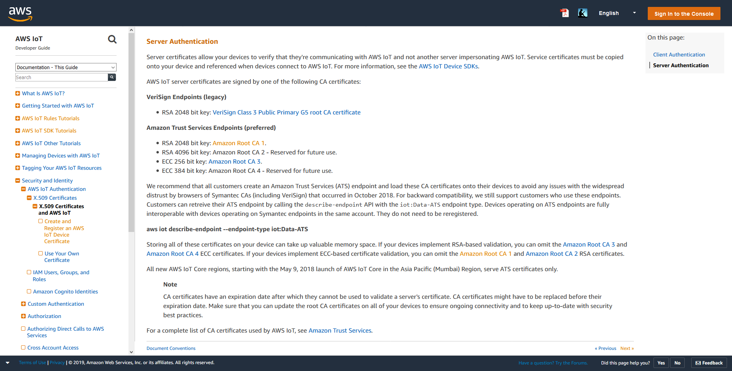
Tạo Certificate cho Thing:

Slide 9
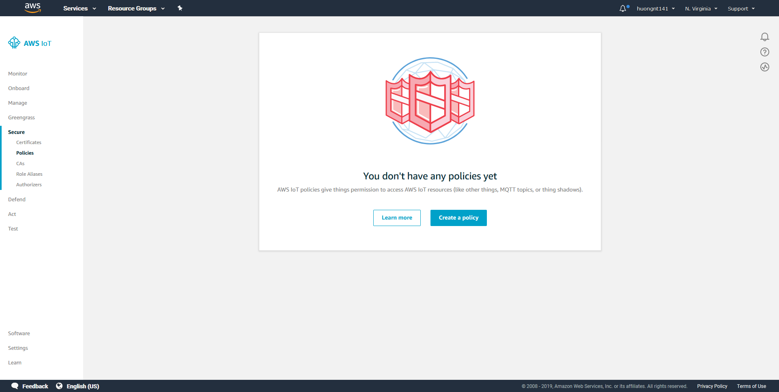
Tạo Policy:

Slide 10
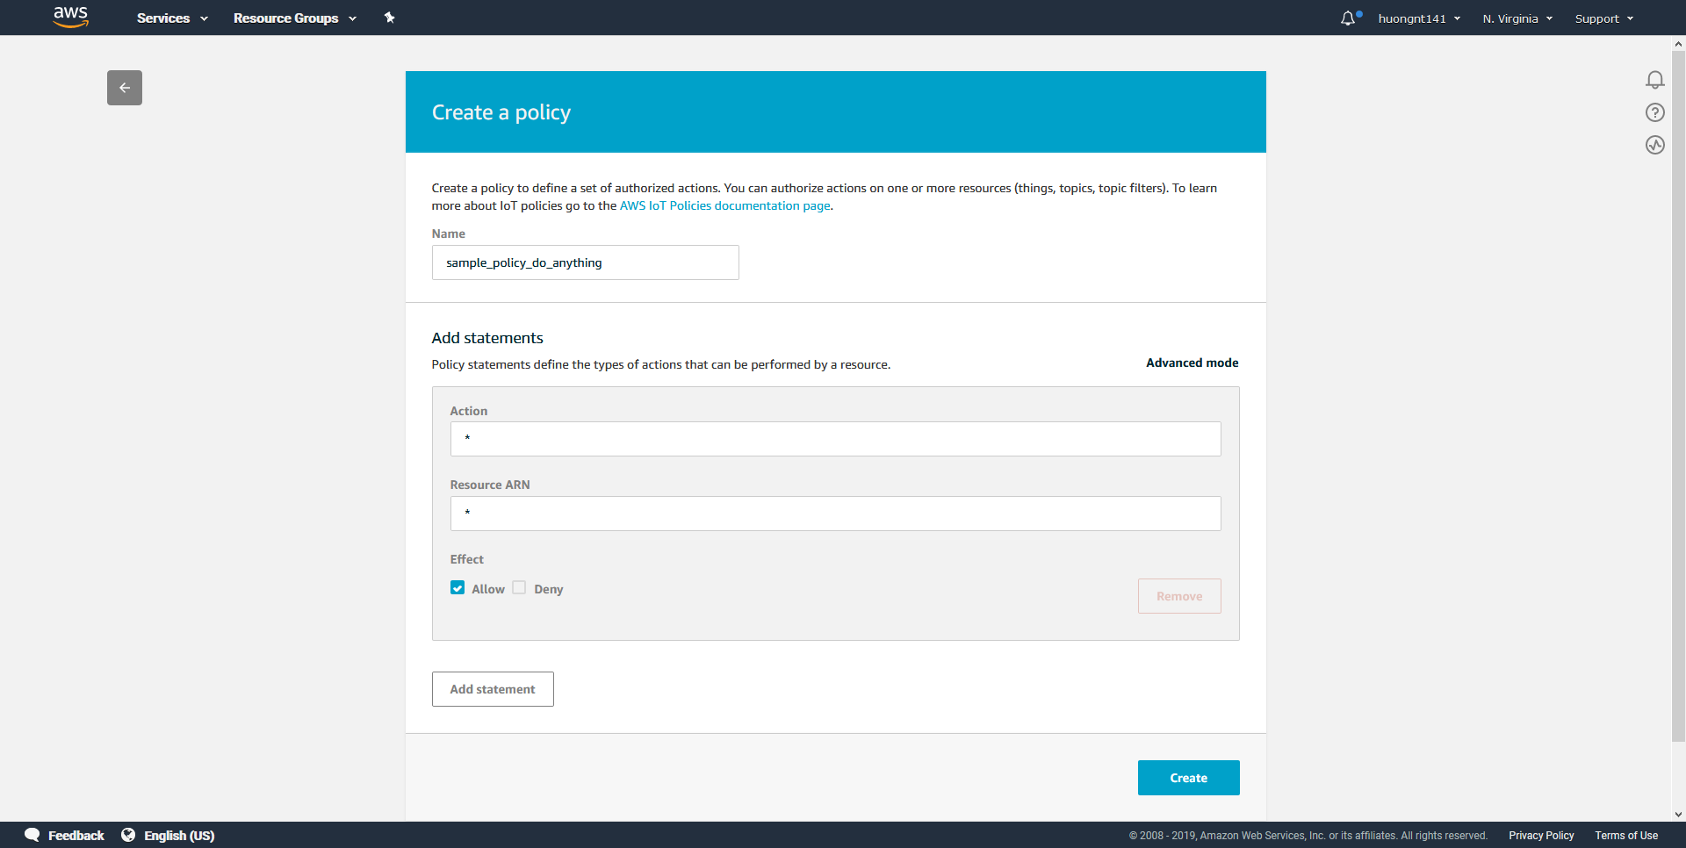
Tạo Policy:

Slide 11
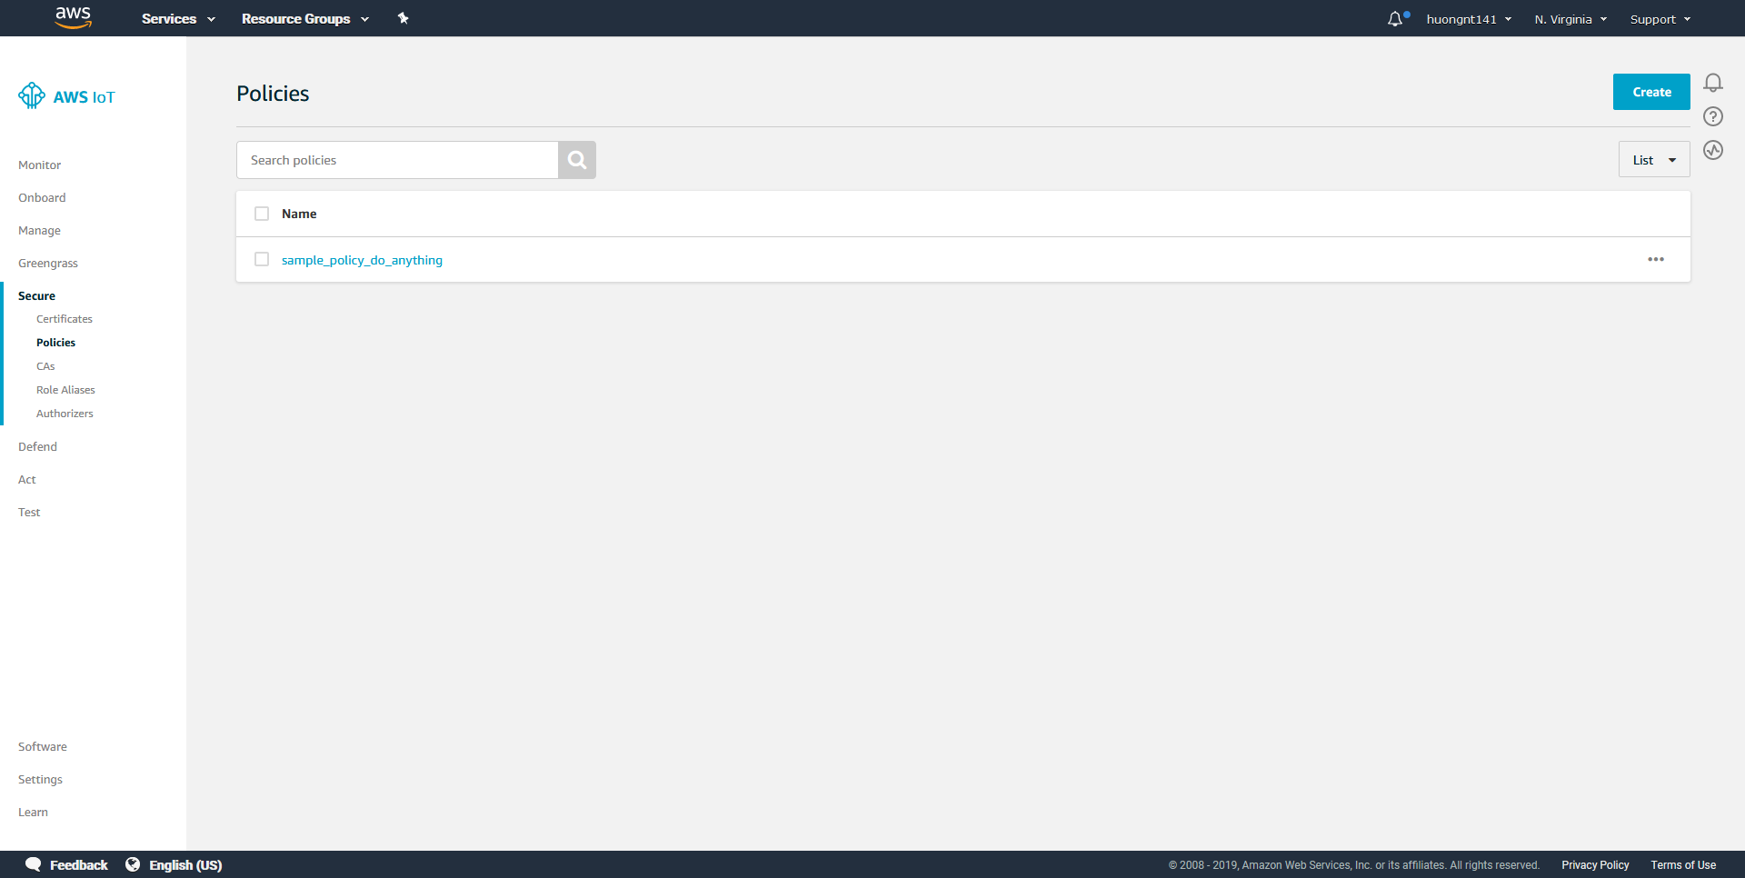
Tạo Policy:

Slide 12
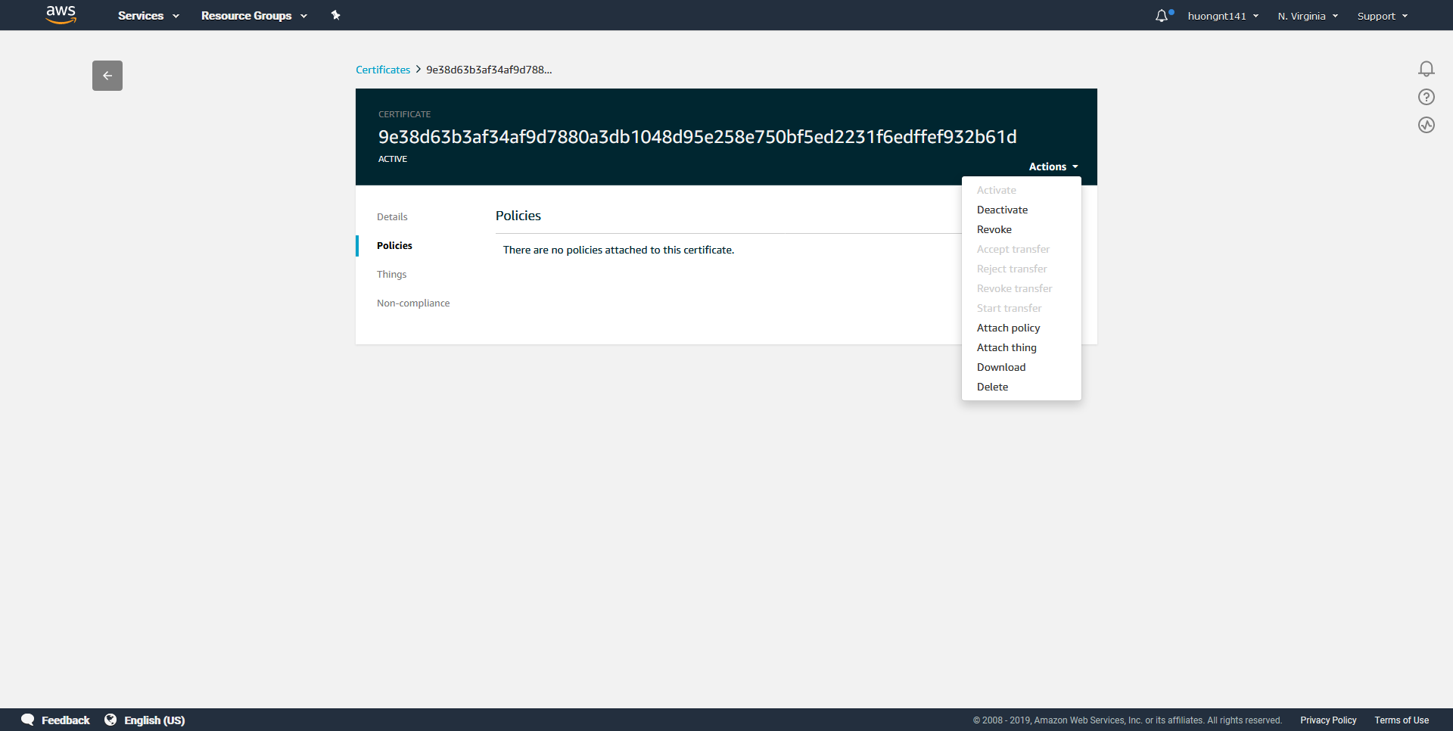
Tạo Policy:

Slide 13
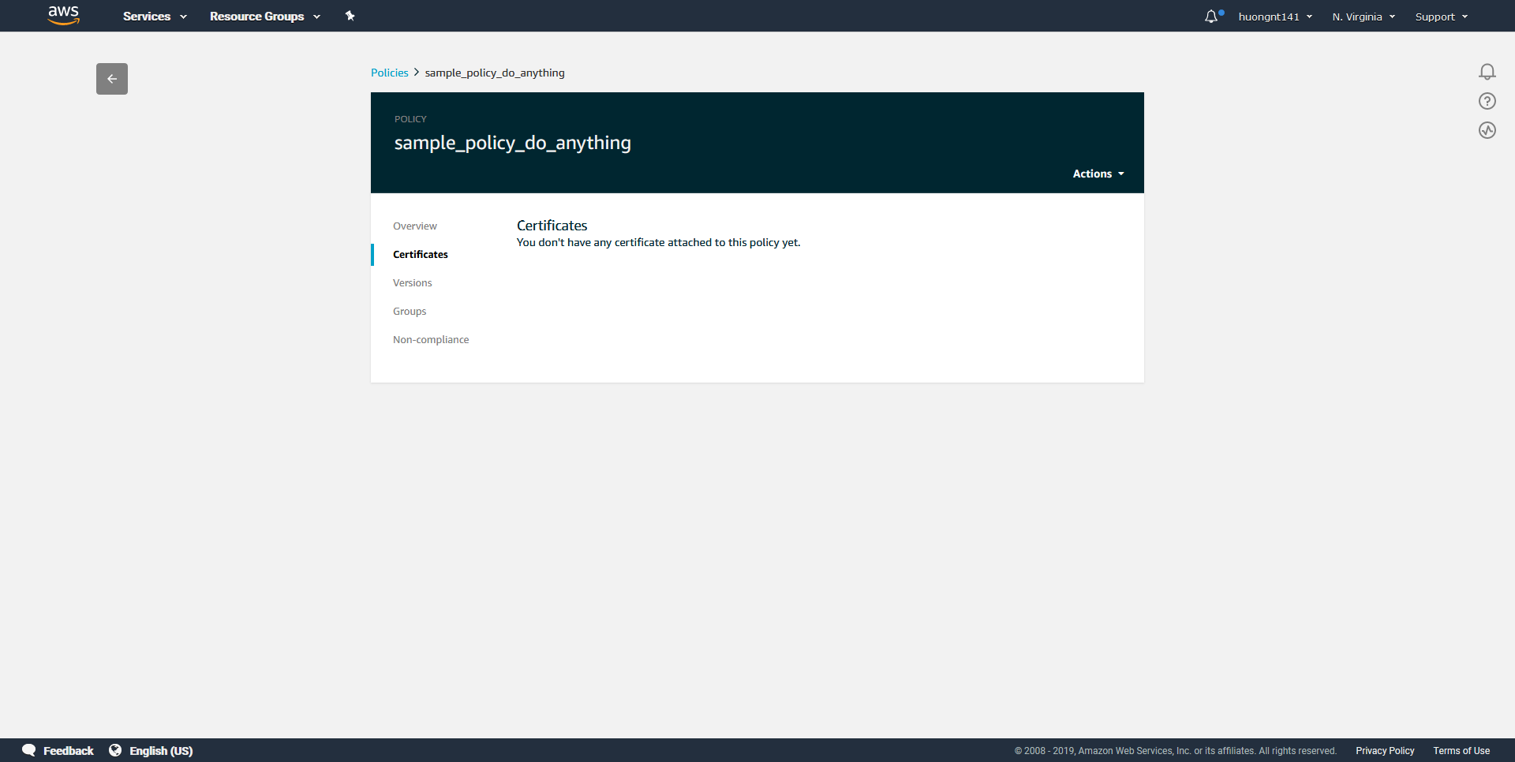
Tạo Policy:

Slide 14
Tạo Policy:

Slide 15
B2. Thực hành với AWS lambda

Slide 16
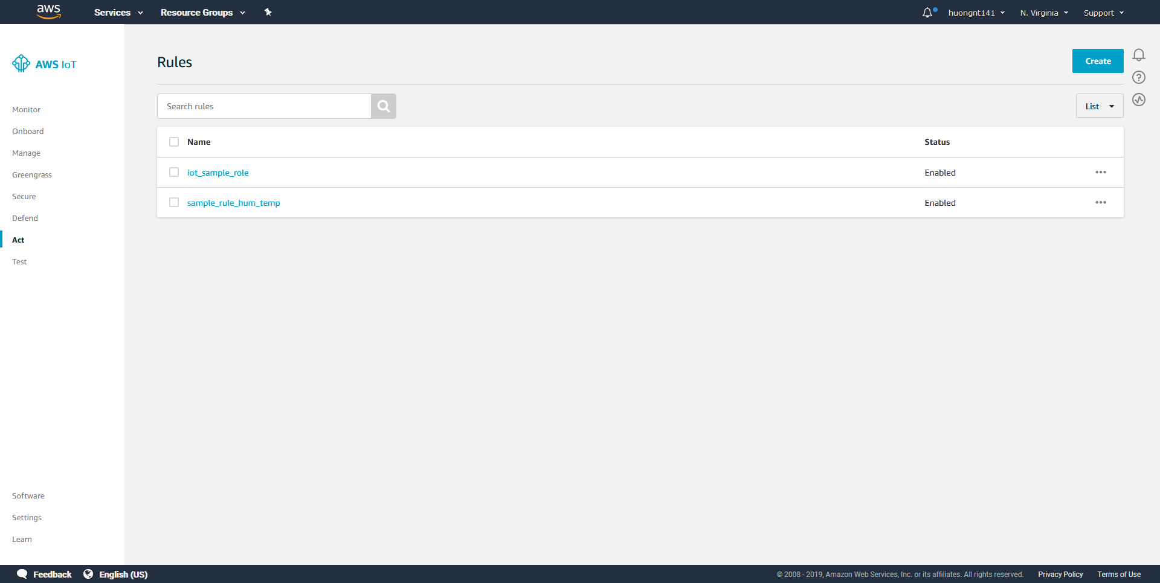
Thực hành với AWS lambda

Slide 17
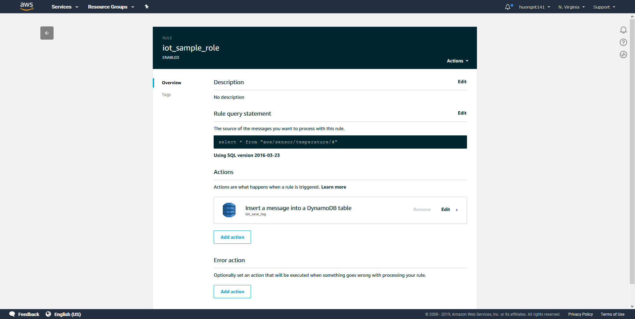
Thực hành với AWS lambda

Slide 18
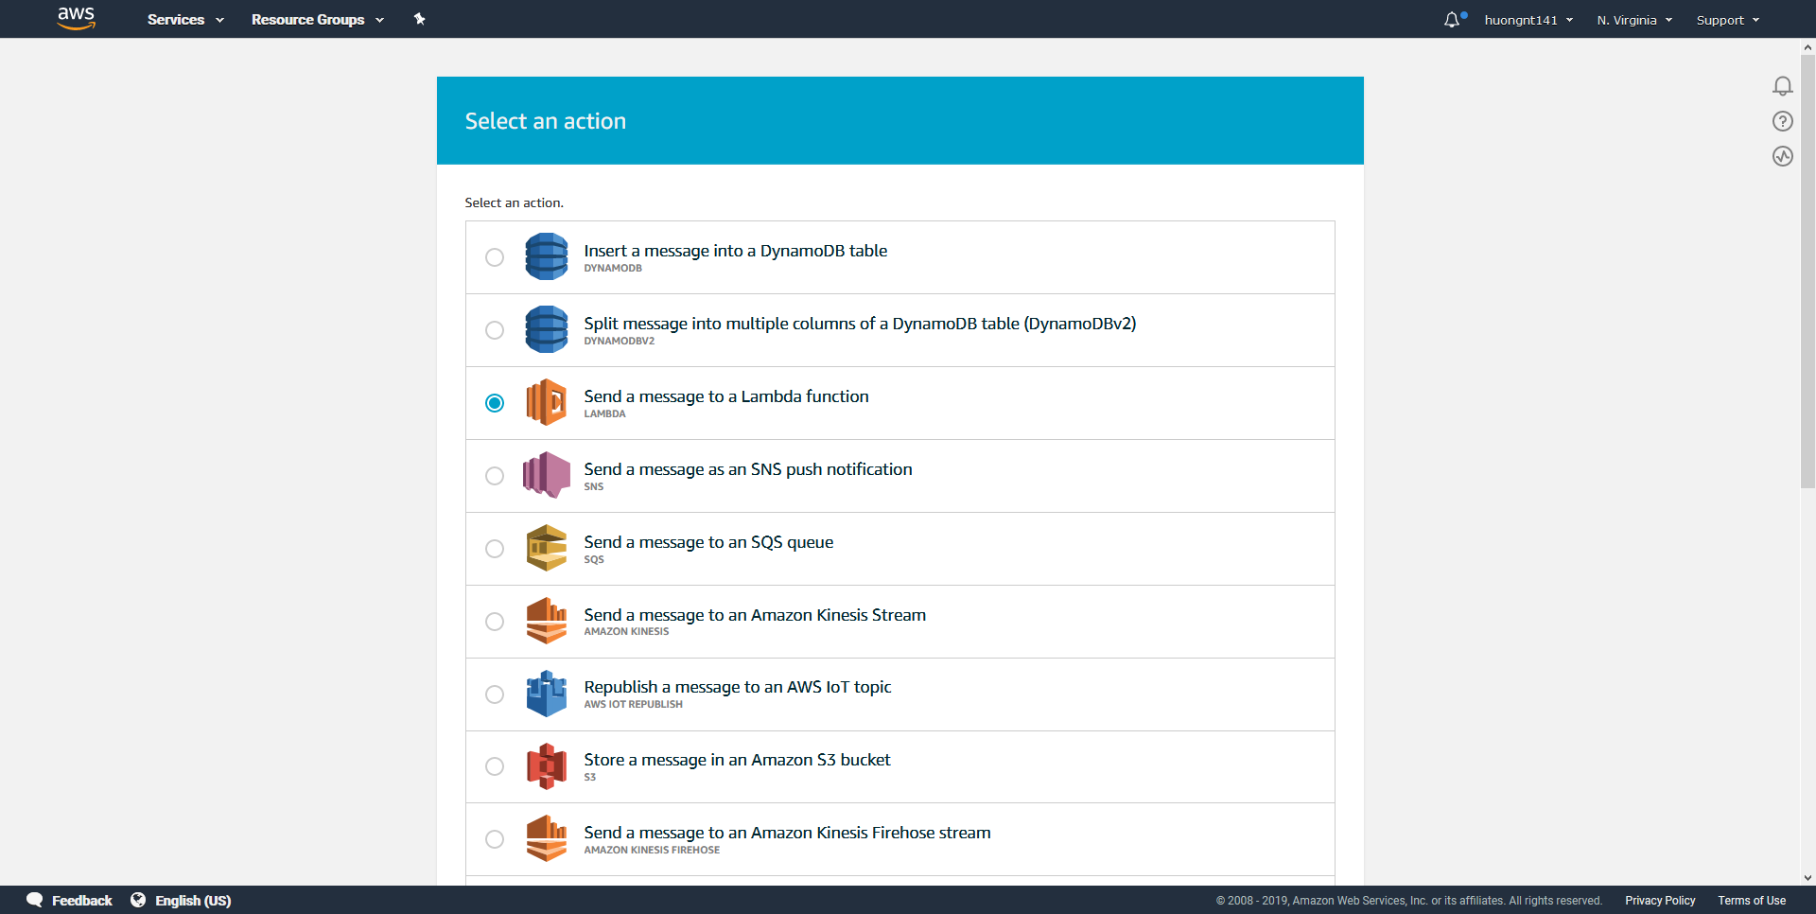
Thực hành với AWS lambda

Slide 19
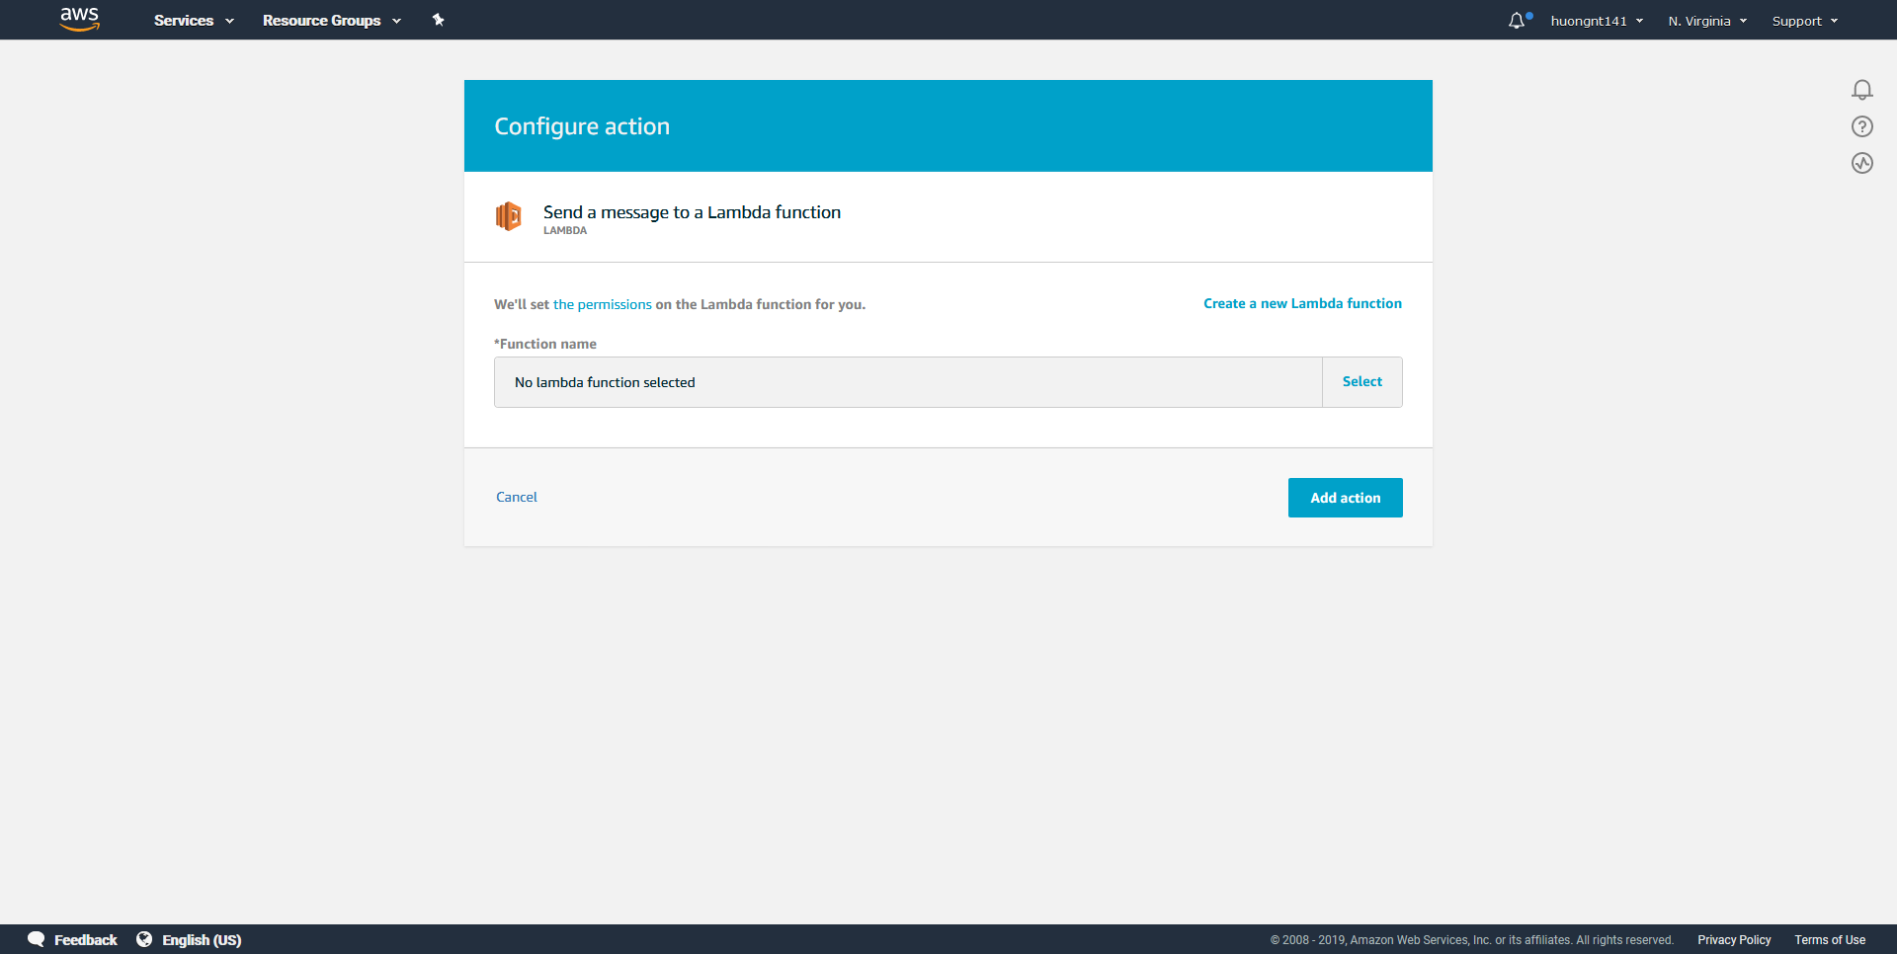
Thực hành với AWS lambda

Slide 20
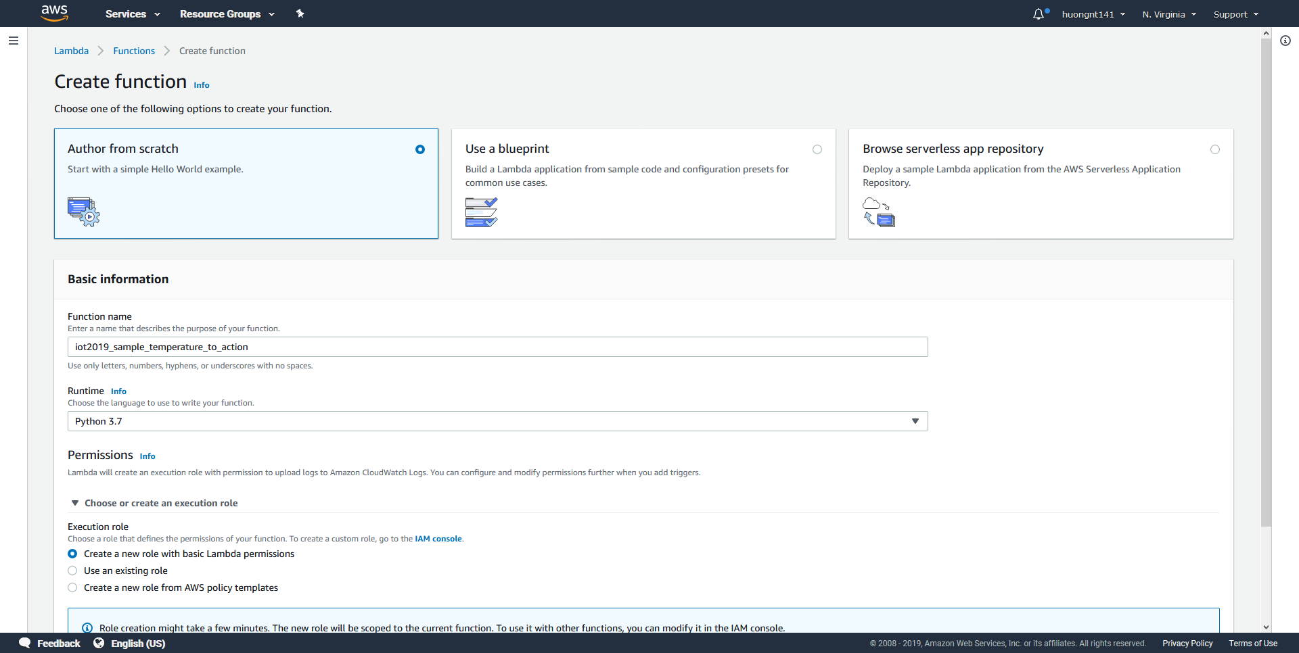
Thực hành với AWS lambda

Slide 21
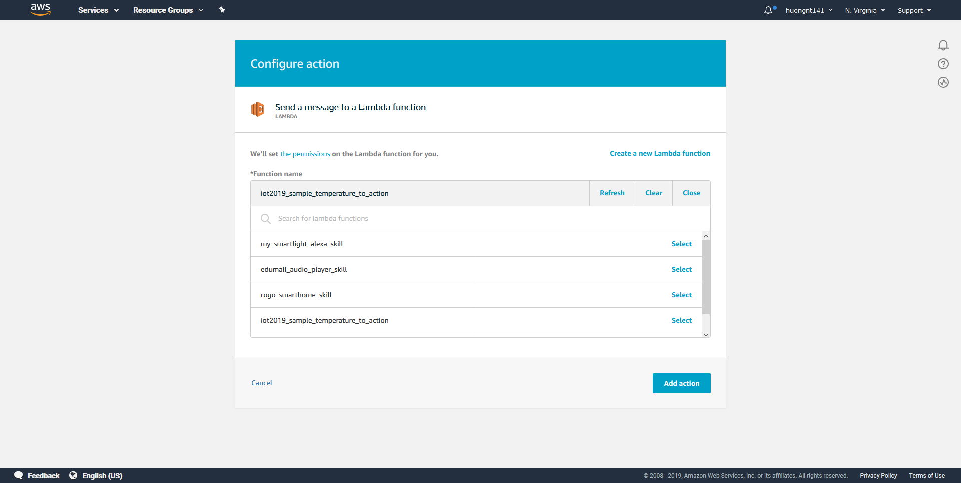
Thực hành với AWS lambda

Slide 22
B3. Connect device với IoT cloud
Yêu cầu:
Update board ESP8266
Cài đặt lib:
arduino-mqtt: https://github.com/256dpi/arduino-mqtt
ArduinoJson mới nhất: https://github.com/bblanchon/ArduinoJson

Slide 23
Example:
Đèn sưởi: bật khi nhiệt độ dưới 20 độ C
Cảm biến nhiệt độ: cập nhật nhiệt độ phòng mỗi 10s

Slide 24
Example:

